Slide 1

Prof. Rildo Oliveira
rildexter@hotmail.com
Programação para Dispositivos Móveis
Calculadora IMC

Slide 2
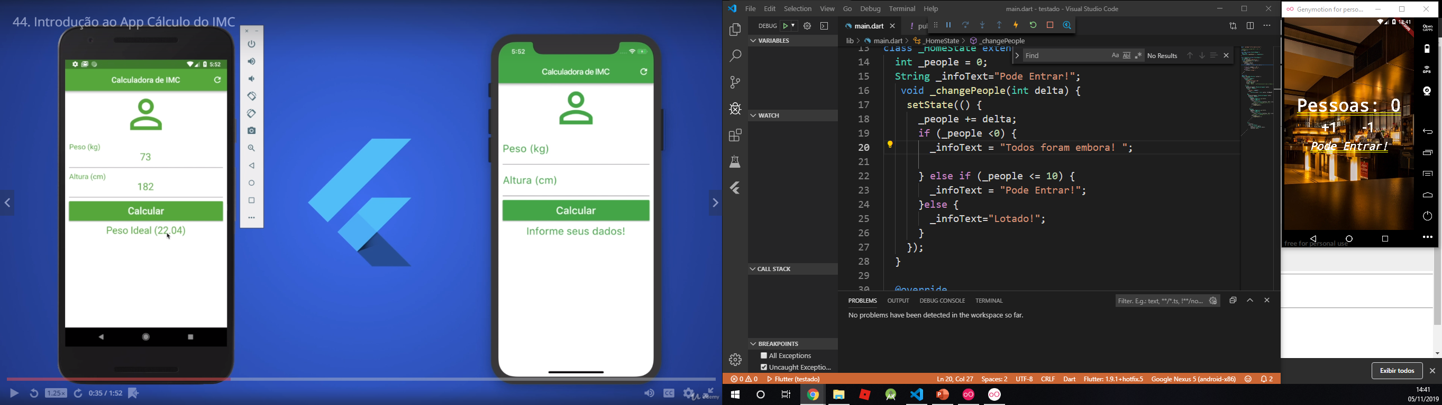
Calculadora de IMC
Deverá ter botão para reiniciar os dados.
Mostra mensagem de falta dados quando não for preenchido.
Deverá mostrar mensagem se esta no peso ideal ou se esta em algum nível de obesidade

Slide 3
Crie o Projeto em Branco
Faça seu projeto em branco!
Contrua o projeto com o nome desejado
Apague o conteúdo do main.dart
Delete o arquivo widget.test

Slide 4
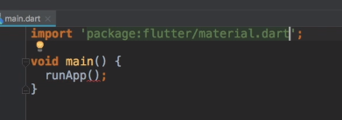
Primeiro Projeto
No arquivo dart main faremos:
Importar uma biblioteca de materiais.
Criar um run para nosso app iniciar algo

Slide 5
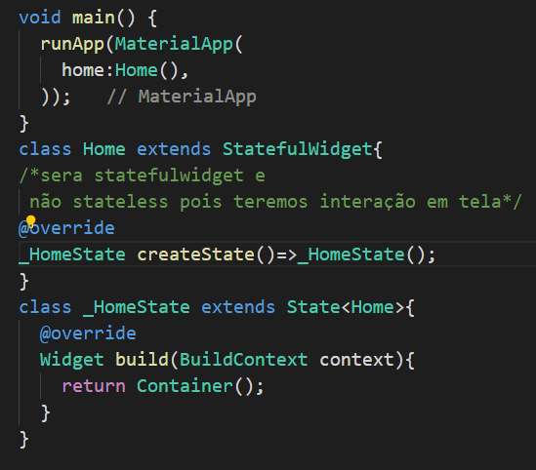
Criar um StateFulWidget
Para podemos extender para nosso código principal

Slide 6
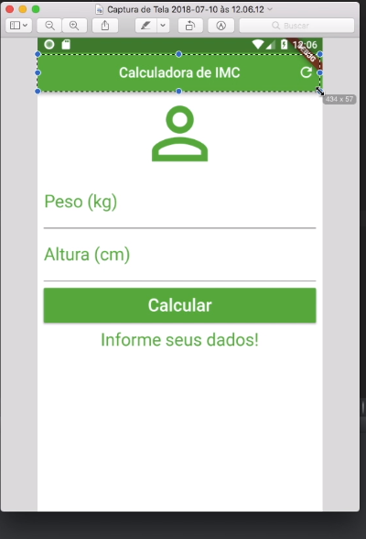
Vamos começar nosso layout pela barra superior

Slide 7
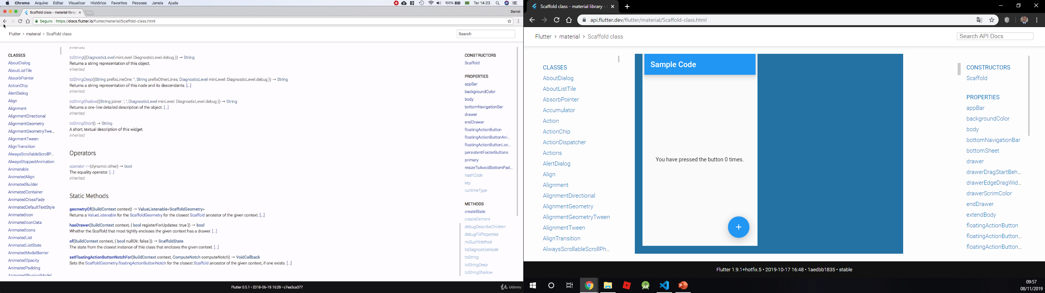
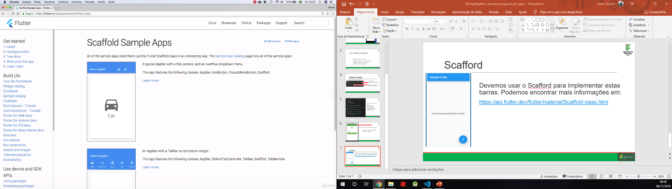
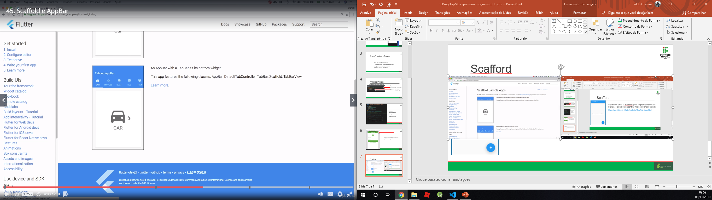
Scaffold
Devemos usar o Scaffold para implementar estas barras. Podemos encontrar mais informações em:
https://api.flutter.dev/flutter/material/Scaffold-class.html

Slide 8
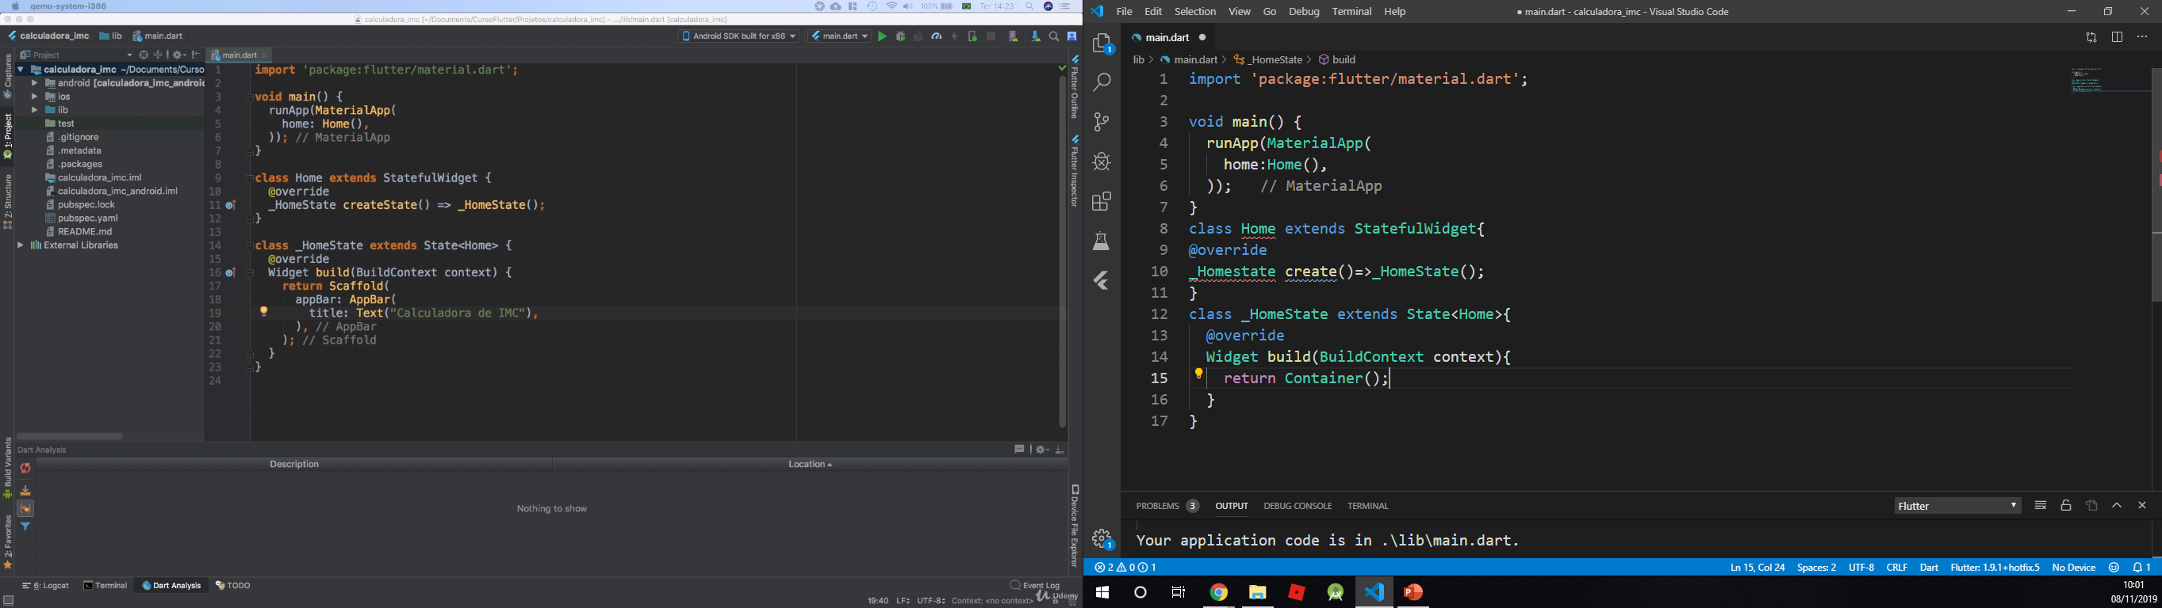
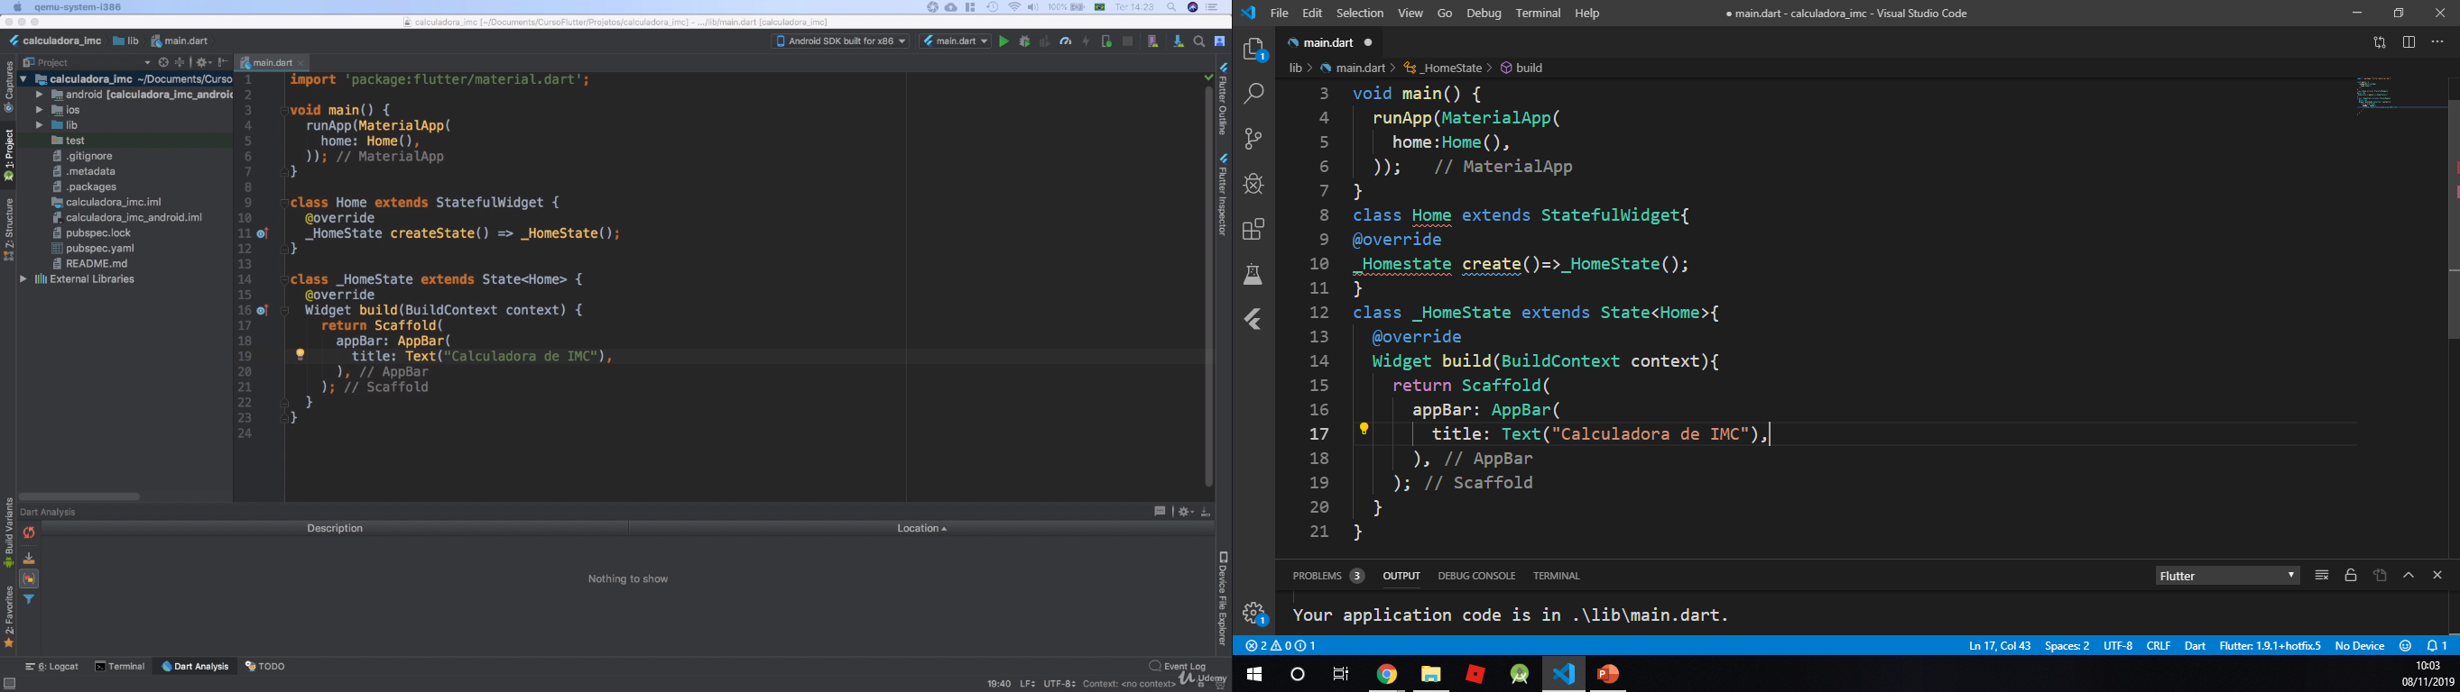
Retire o container e crie um scaffold com sua barra e nome
Salve e rode no emulador

Slide 9
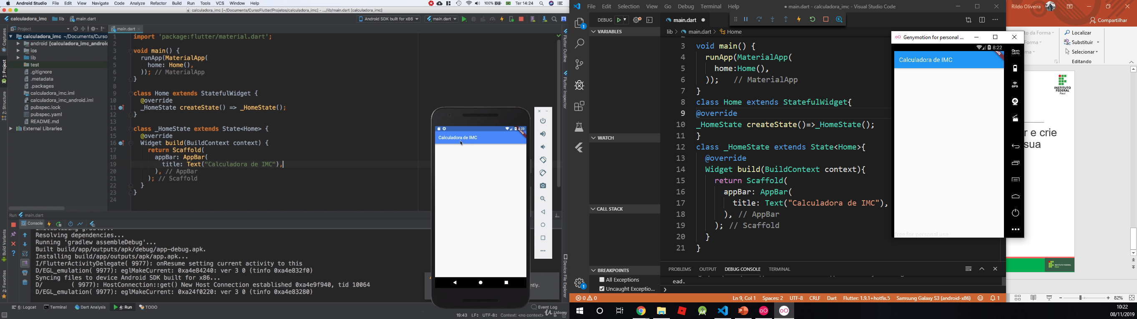

Slide 10
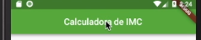
Tente agora centralizar o nome e mudar o azul para verde.

Slide 11
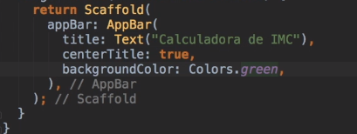

Slide 12
Tente fazer agora o ícone de resetar
Dica: Será um botão ícone do tipo reflesh
Visite a pagina:
https://api.flutter.dev/flutter/material/IconButton-class.html

Slide 13
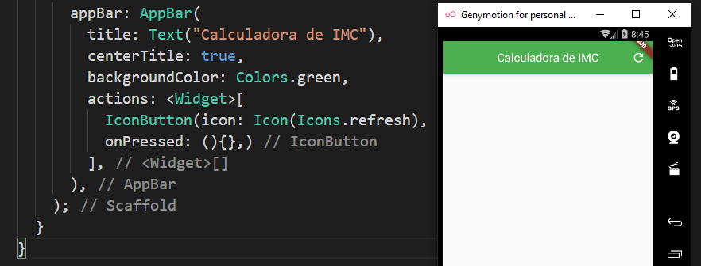
Botão criado. Agora vamos para o corpo do Programa

Slide 14
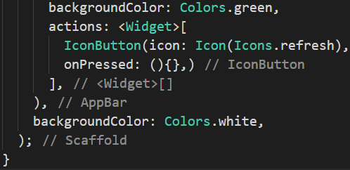
Fora da barra criada vamos colocar o corpo de nosso programa.
Neste momento poderíamos usar uma foto como em nosso ultimo programa mas vamos somente afirmar a cor branca de fundo.

Slide 15
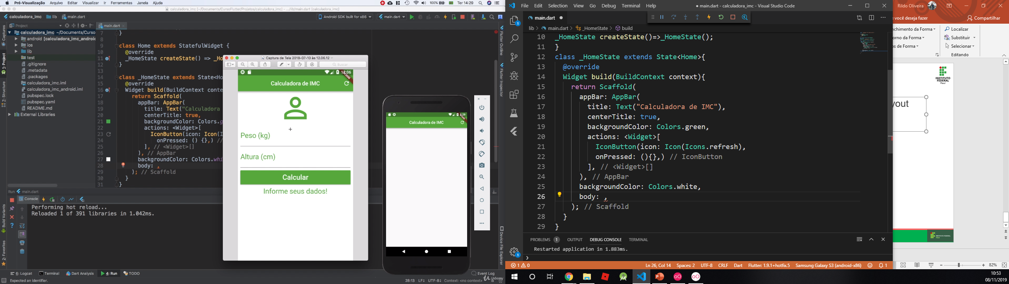
Olhando nosso layout desejado, qual seria o tipo de layout que devemos criar dentro de nosso body

Slide 16
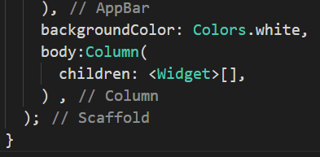
Column

Slide 17

Nosso tipo de botão é o person_outline

Slide 18
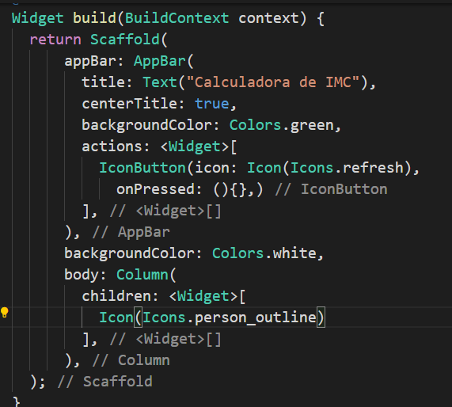
Nosso tipo de botão é o person_outline

Slide 19
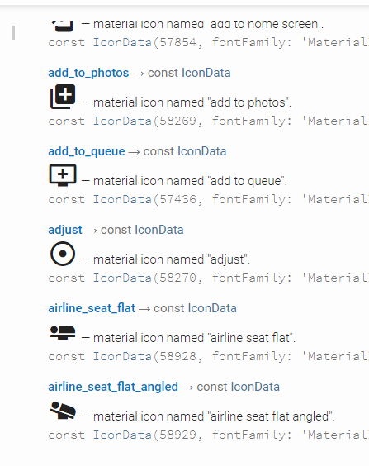
Como reconhecer então o desenho de todos os botões?
Como reconhecer então o desenho de todos os botões?
https://api.flutter.dev/flutter/material/Icons-class.html

Slide 20
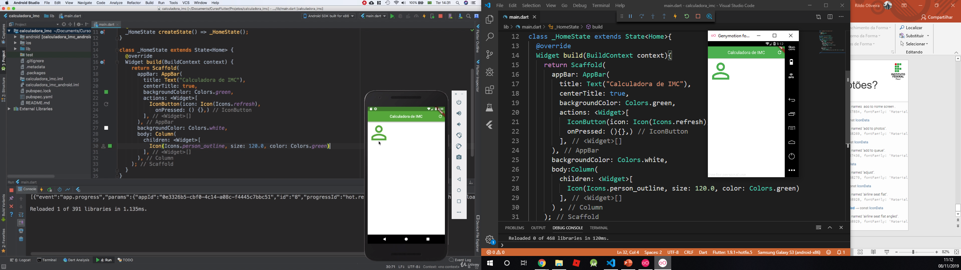

Slide 21
Vamos centralizar o nosso ícone.
Vamos desta vez usar o crossAxisAlignment.stretch
Esse tipo de alinhamento não somente coloca tudo no centro do eixo mas completa a linha toda. Ele esticaria o ícone de uma ponta a outra se não tivéssemos especificado seu tamanho.
Mais informações:
https://api.flutter.dev/flutter/widgets/Flex/Flex.html

Slide 22
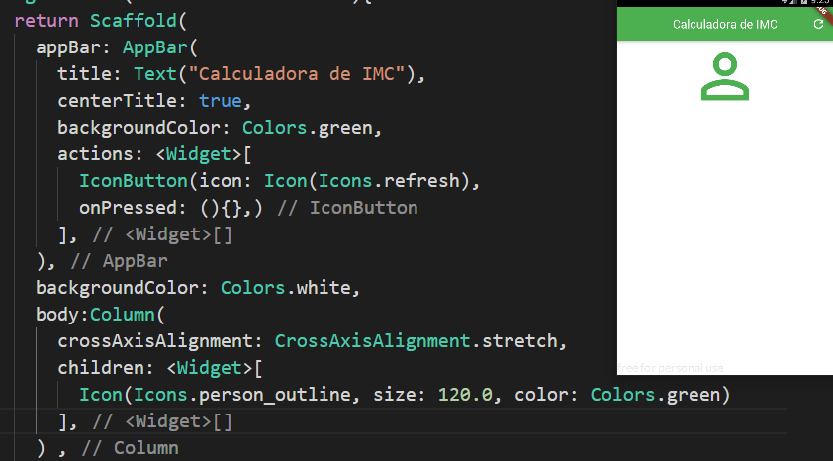

Slide 23
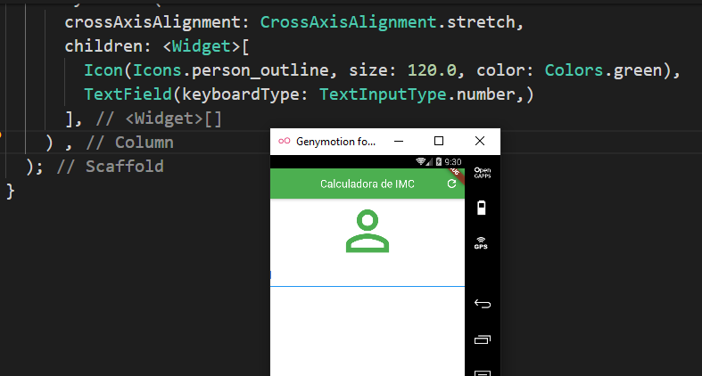
Já temos o espaço de nosso formulário para receber números. Faltar criar a label peso.

Slide 24
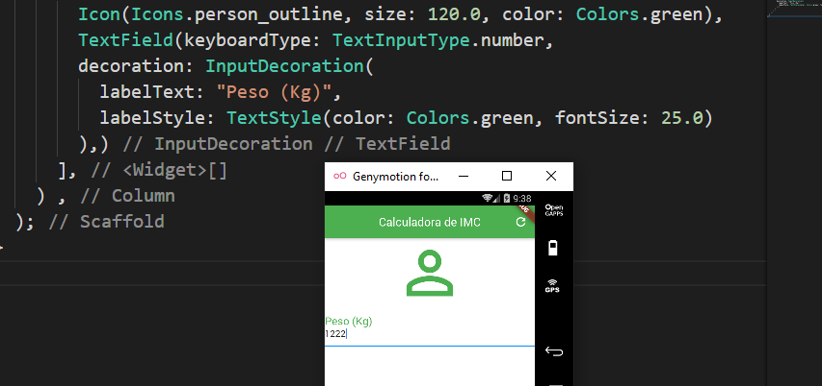
Mudamos o tamanho cor do label como desejado.
Agora tente alinhar ao centro os dígitos digitados
Notes:
widgetTextField() {
return TextField(
decoration: InputDecoration(
hintText: 'Informe o nome’),
); }

Slide 25
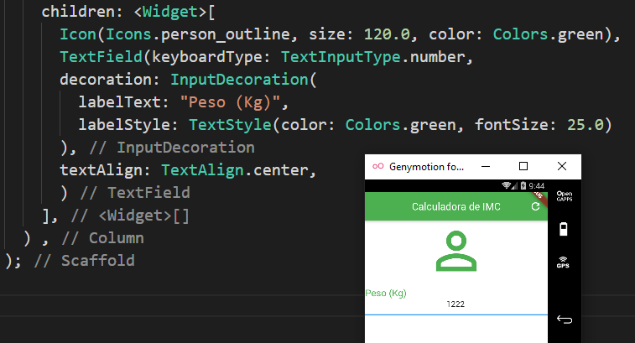
Centralizado!
Agore tente mudar a cor para verde e seu tamanho para 25

Slide 26
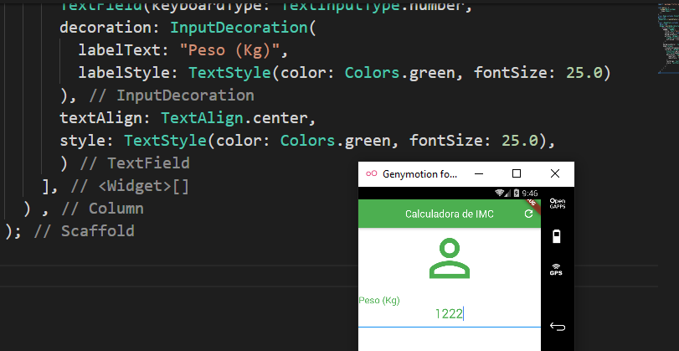
Poderia ser feito mais estilos, mas isso foi o pedido inicial
Com o bom e velho copia e cola crie a entrada da altura
Copiando o textfield

Slide 27
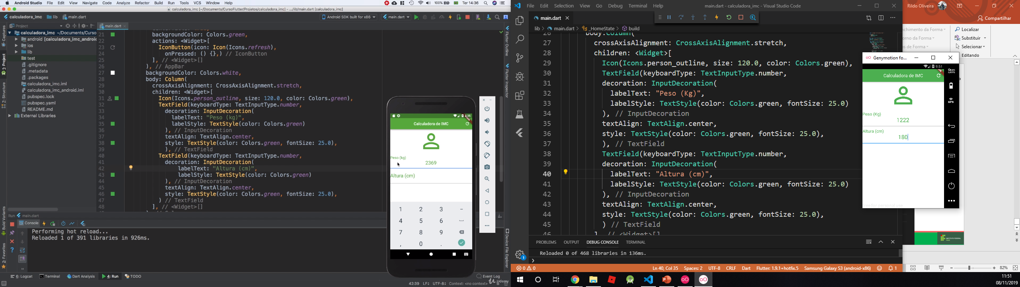

Slide 28
Falta somente o botão calcular e o texto logo abaixo dele

Slide 29
Como o botão a ser criado deve ficar sobre saído na tela então devemos usar um botão do tipo raisedButton
Não esqueça o texto “Calcular”
Vamos tentar cria-lo.
https://api.flutter.dev/flutter/material/RaisedButton-class.html

Slide 30
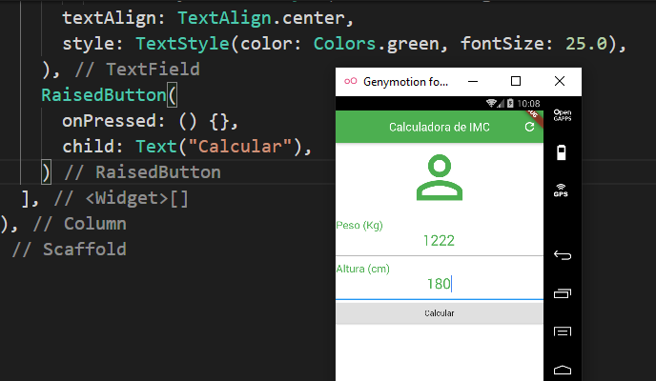
Modifique tamanho e cor

Slide 31
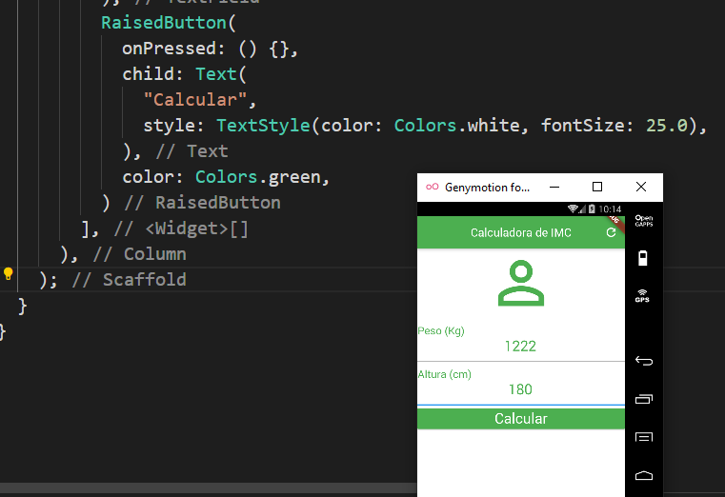
Percebam que o botão ficou fino e esta praticamente do tamanho do texto.

Slide 32
A importância de um Container
O Container serve para colocarmos widgets que seguirão um padrão especifico de cores e tamanhos.
Criaremos um para o botão.
Veja mais em:
https://api.flutter.dev/flutter/widgets/Container-class.html

Slide 33
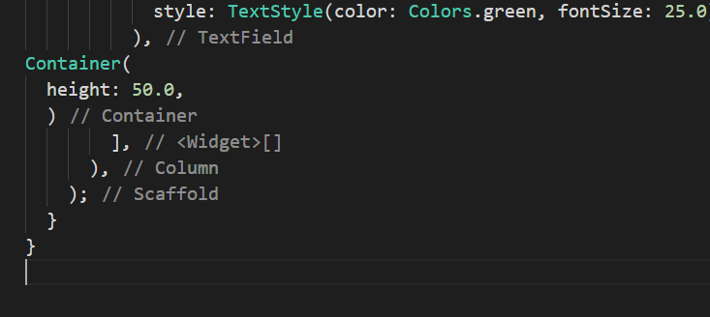
A importância de um Container
Recorte todo botão e crie o container

Slide 34
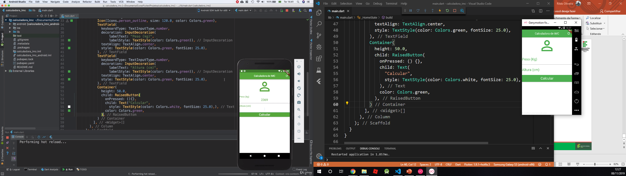
Cole o botão como um child do container

Slide 35
Crie agora o texto abaixo do botão calcular (sem suas funções de alteração)
Então abaixo do container crie um text
Com seus alinhamentos, cores(verde) e tamanho(25).

Slide 36
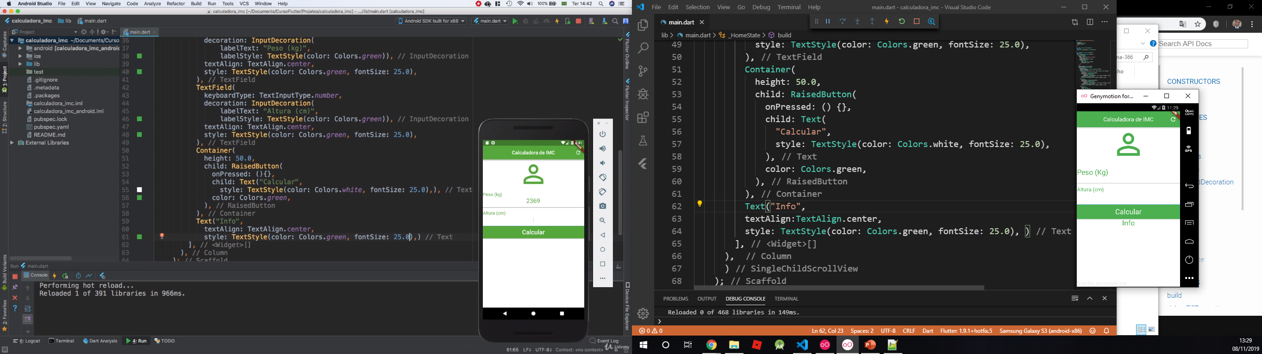

Slide 37
Como deixar uma tela que possa rolar para cima e baixo?

Slide 38
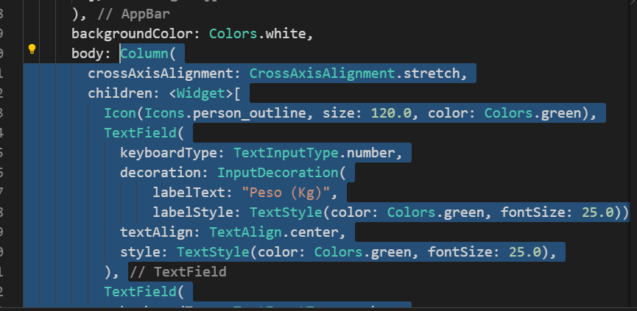
Recorte toda sua column

Slide 39
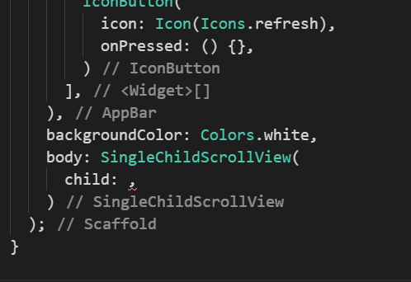
Crie no corpo uma singlechildscrollview
E cole sua column como uma chield dela.

Slide 40
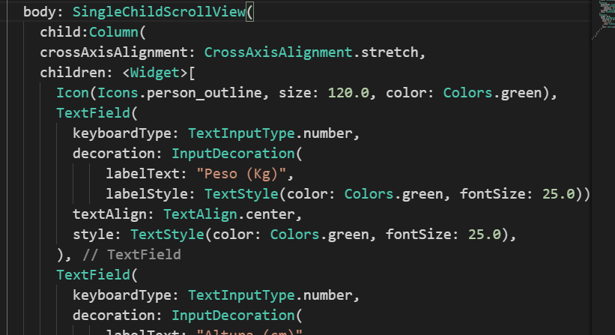
Cuidado com as virgulas e fechamentos do código.

Slide 41
Vamos dar espaço de recuo nos botões e labels.
Lembre-se que usamos o padding no programa anterior passando o edgeinsets.all
Desta vez temos posição definida:
Então use o edgeinsets.fromLTRB
Veja mais em:
https://api.flutter.dev/flutter/painting/EdgeInsets-class.html

Slide 42
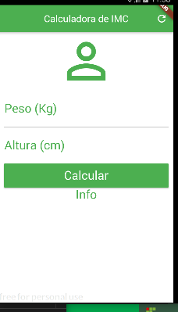
Podemos chamar o mesmo edgeinsets.fromLTRB
ou podemos chamar o edgeinsets.only para passarmos somentes as posições de cima e embaixo.
Não esqueça de alinha tudo com o padding Dica:
(10.0, 0.0, 10.0, 0.0)
(left, top, right, bottom)

Slide 43
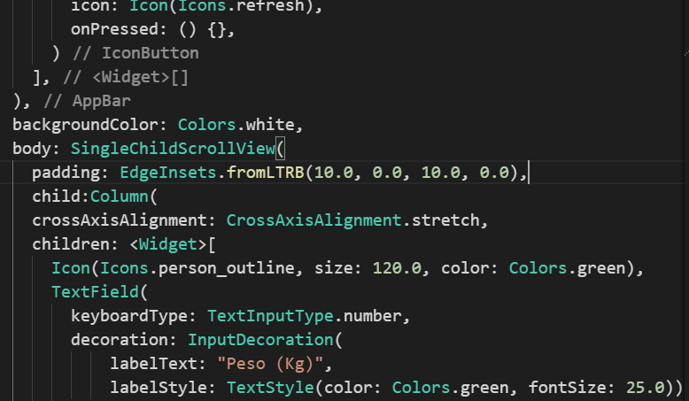

Slide 44
O botão calcular e o texto info poderão estar muito colados. Então vamos criar um padding no container. Coloque o container como uma child do padding

Slide 45
Recorte todo o seu container

Slide 46
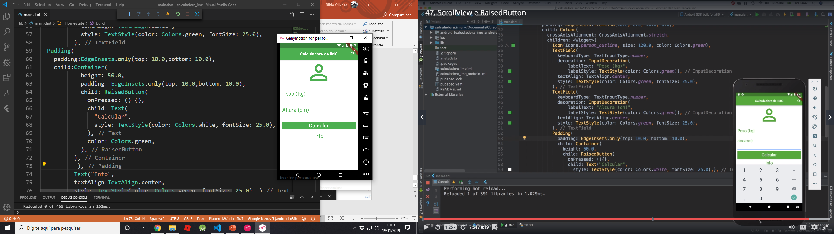
Crie um padding e chamando o edgeInsets.only. Devemos então criar uma child e colar o container.
O container será filho deste padding

Slide 47
Crie um padding e chamando o edgeInsets.only logo acima do RaiseButton para criar um alinhamento especifico.

Slide 49
Próxima aula
Crie todas as funções de controle e cálculos de nosso app
As mensagens após o calculo deverão ser:
Imc abaixo 18.6 – Abaixo do Peso
Imc igual 18.6 a 24.9 – Peso ideal
Imc entre 25 a 29.9 – Levemente acima do Peso
Imc entre 30 a 34.9 – Obesidade grau I
Imc entre 35 a 39.9 – Obesidade grau II
Imc igual ou maior 40 – Obesidade grau III

